Slide 1
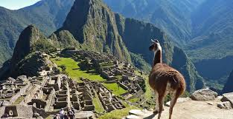
Hannelore verloor drie jaar geleden haar benen,nu heeft ze machu picchu beklommen !
bron: de gazet van Antwerpen

Slide 2
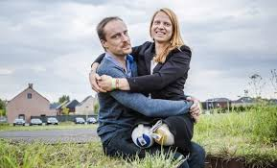
Wie is Hannelore?
Hannelore Vens
27
vriend: Robin Paenen
machu picchu droom 14
varsenare

Slide 3
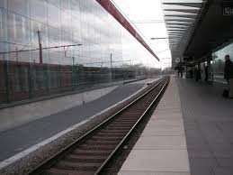
het ongeval .
14
flauwviel
treinstation Brugge
plat op buik
niet meer redden
droom nu uit
hier gebeurde het

Slide 4
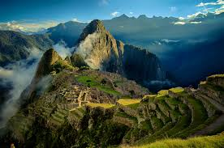
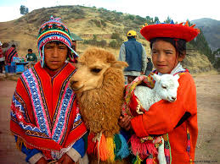
machu picchu.
2430 m
325,9 km²
peru
stad van Inca’s

Slide 5

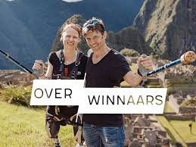
over winnaars .
Koen Wauters
4 september
VTM
mensen met beperking
droom waarmaken

Slide 6
